Slide 1



The Future is now

Slide 2
Agenda
Quienes Somos
El Problema
2.1 ¿Qué queremos combatir?
2.2 ¿Cómo lo lograremos?
Competencia
3.1 Estudio de Factibilidad
3.2 Competidores
¿Qué tenemos de diferente?

Slide 3
Agenda
Producto
5.1 Funcionalidad
5.2 Diagramas
5.2.1 Caso de Uso
5.2.2 De Secuencia
5.2.3 De Arquitectura
Implementación
6.1 Diagrama Entidad Relación
6.2 Scripts, Consultas, Backend y Frontend
Demo
Conclusiones

Slide 4
Sobre nosotros
Desarrollo de aplicaciones web.
Diseño e implementación de Bases de Datos.
Project Management.
“el futuro está en una computadora y en una mente”

Slide 5
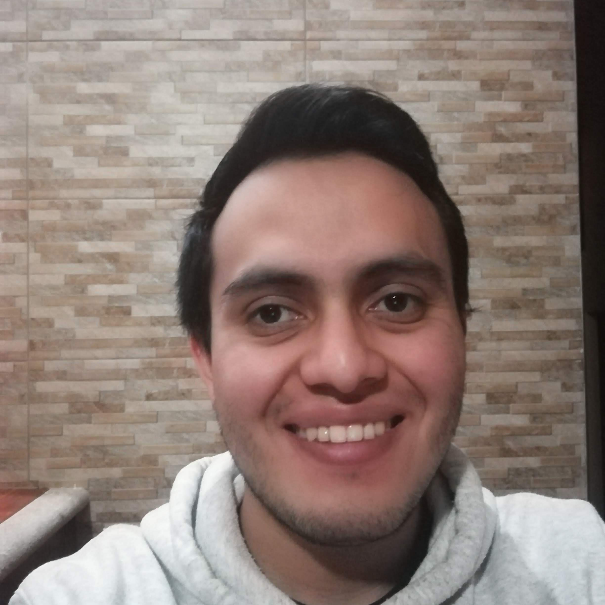

Equipo
Eddy Cabrera
Kevin Hernández
Co-Founder
Co-Founder
¾ de Ingeniero en sistemas.
Full-Stack Developer en proceso
¾ de Ingeniero en sistemas.
Diseñador, programador y músico.

Slide 6
El Problema

Slide 7



¿Qué queremos combatir?
Las ideas pasan desapercibidas
No hay desarrollo por falta de recursos
¿Las ideas se desperdician?

Slide 8
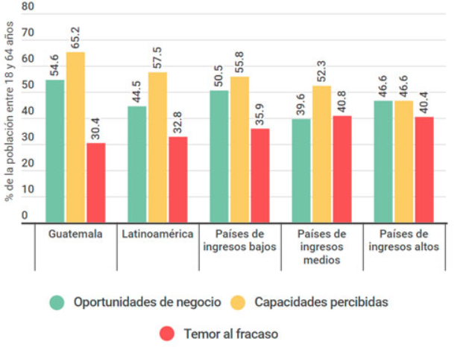
Investigación Preliminar
Guatemala es un país con mucho emprendimiento (según GEM)
Muchas expectativas
Proyectos informales
Bajo Presupuesto y poco crecimiento

Slide 9
La solución NETZ
Conectar gente emprendedora con gente que busca innovación.
Palabras clave: conectar y proveer.

Slide 10
Competencia

Slide 11
Factibilidad Funcional
Se realizó una encuesta (hecha en Google forms) a un total de 53 personas cuyas edades se encontraban dentro del rango de 18 a 44 años.
Primera sección: evalúa si la gente le parecía interesante y estaban de acuerdo con una aplicación que conecta a los financistas y emprendedores.
Segunda sección: evalúa si las personas creen útil tener la opción de poder ofrecer o adquirir recursos que otras personas no usan para sacarle provecho de acuerdo con sus fines personales.
Adicionalmente, se les pedía a las personas ingresar su género y su edad.

Slide 12
Factibilidad Funcional
14 preguntas.
1 pregunta de la edad de la persona.
1 pregunta del género de la persona.
8 preguntas relacionadas a la primera parte de la encuesta.
4 preguntas relacionadas a la segunda parte de la encuesta.

Slide 13
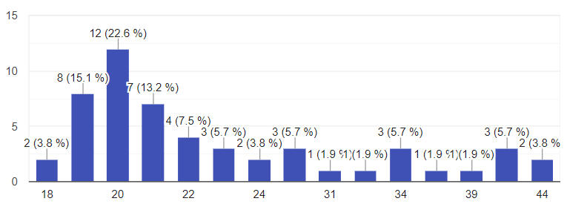
Encuestas
Edad

Slide 14

Primera sección

Slide 15
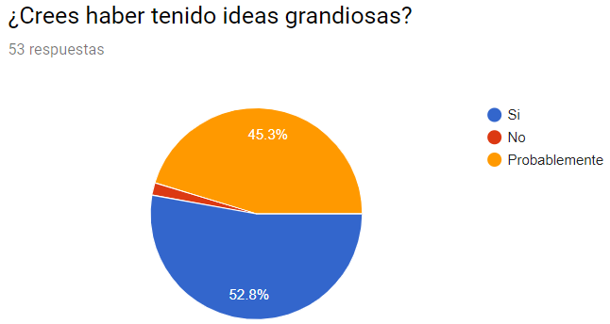
Encuestas

Slide 16
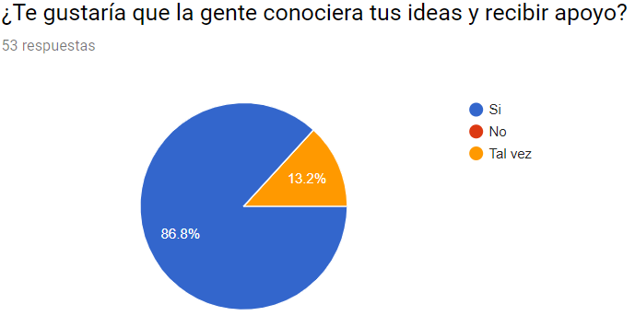
Encuestas

Slide 17
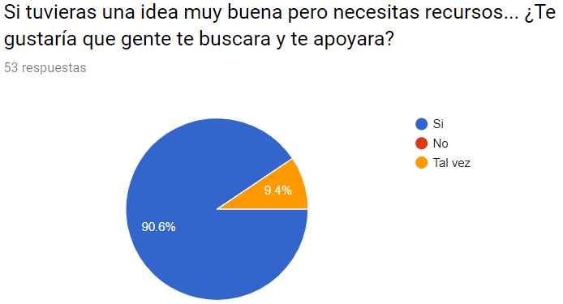
Encuestas

Slide 18
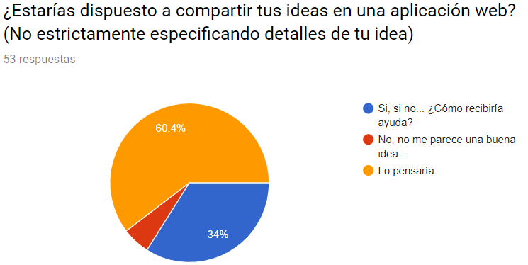
Encuestas

Slide 19
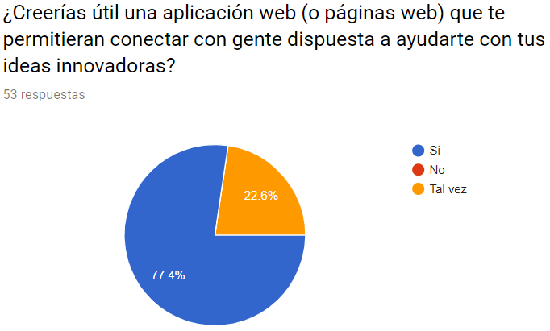
Encuestas

Slide 20
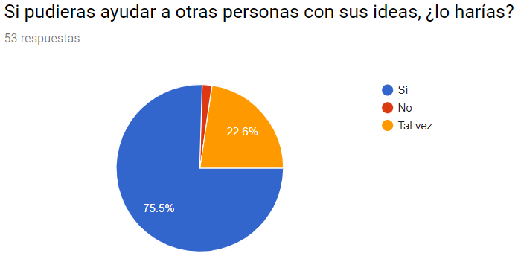
Encuestas

Slide 21
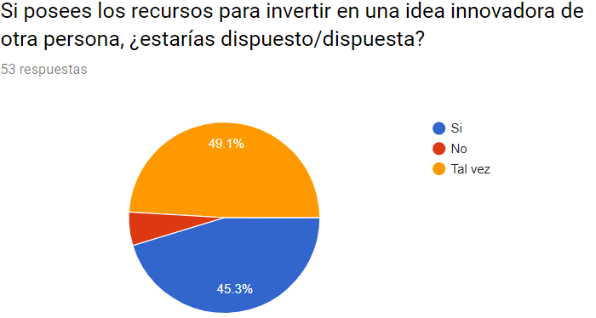
Encuestas

Slide 22
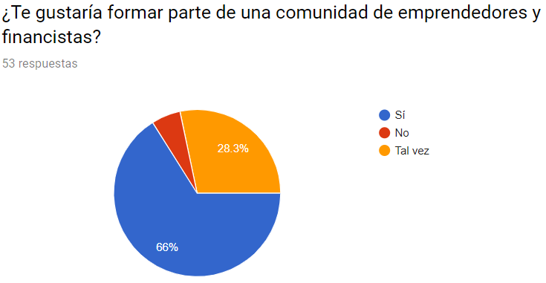
Encuestas

Slide 23


Competidores
Es una plataforma para equity crowdfunding, cubre muchas industrias, los inversores reciben acciones o bonos convertibles(se puede canjear por acciones, mientras no ejerza el derecho de conversión el comprador recibirá intereses de acuerdo a un contrato establecido).
https://www.startengine.com/
Es una plataforma para reward crowdfunding, su misión es que proyectos creativos se vuelvan realidad, han tenido 167,947 proyectos que lograron ser financiados. Funciona baja el concepto de funding all-or-nothing, si el emprendedor no consigue llegar a la meta que se establece recaudar el proyecto se declara como fallido y no se realizan los cobros a los inversores.
https://www.kickstarter.com/

Slide 24

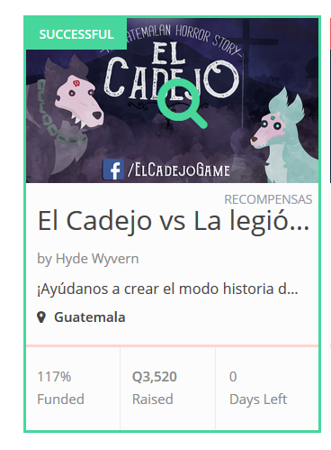
Competidores
Se describen como un lugar donde puedes encontrar proyectos de innovación, desarrollo comunitario, causas sociales, etc. Los proyectos tendrán recompensas y precios especiales a cambio de apoyo. (Esta es una pagina guatemalteca para crowdfunding) Ellos serian la competencia mas cercana.
https://www.emprendi-la.com/

Slide 25
¿Qué tenemos de diferente?
Servicio de Videochat
Los interesados realizan sus negocios sin nuestra intervención
Únicamente conectamos a las personas
No exigimos un valor a recaudar

Slide 26

NETZ

Slide 27
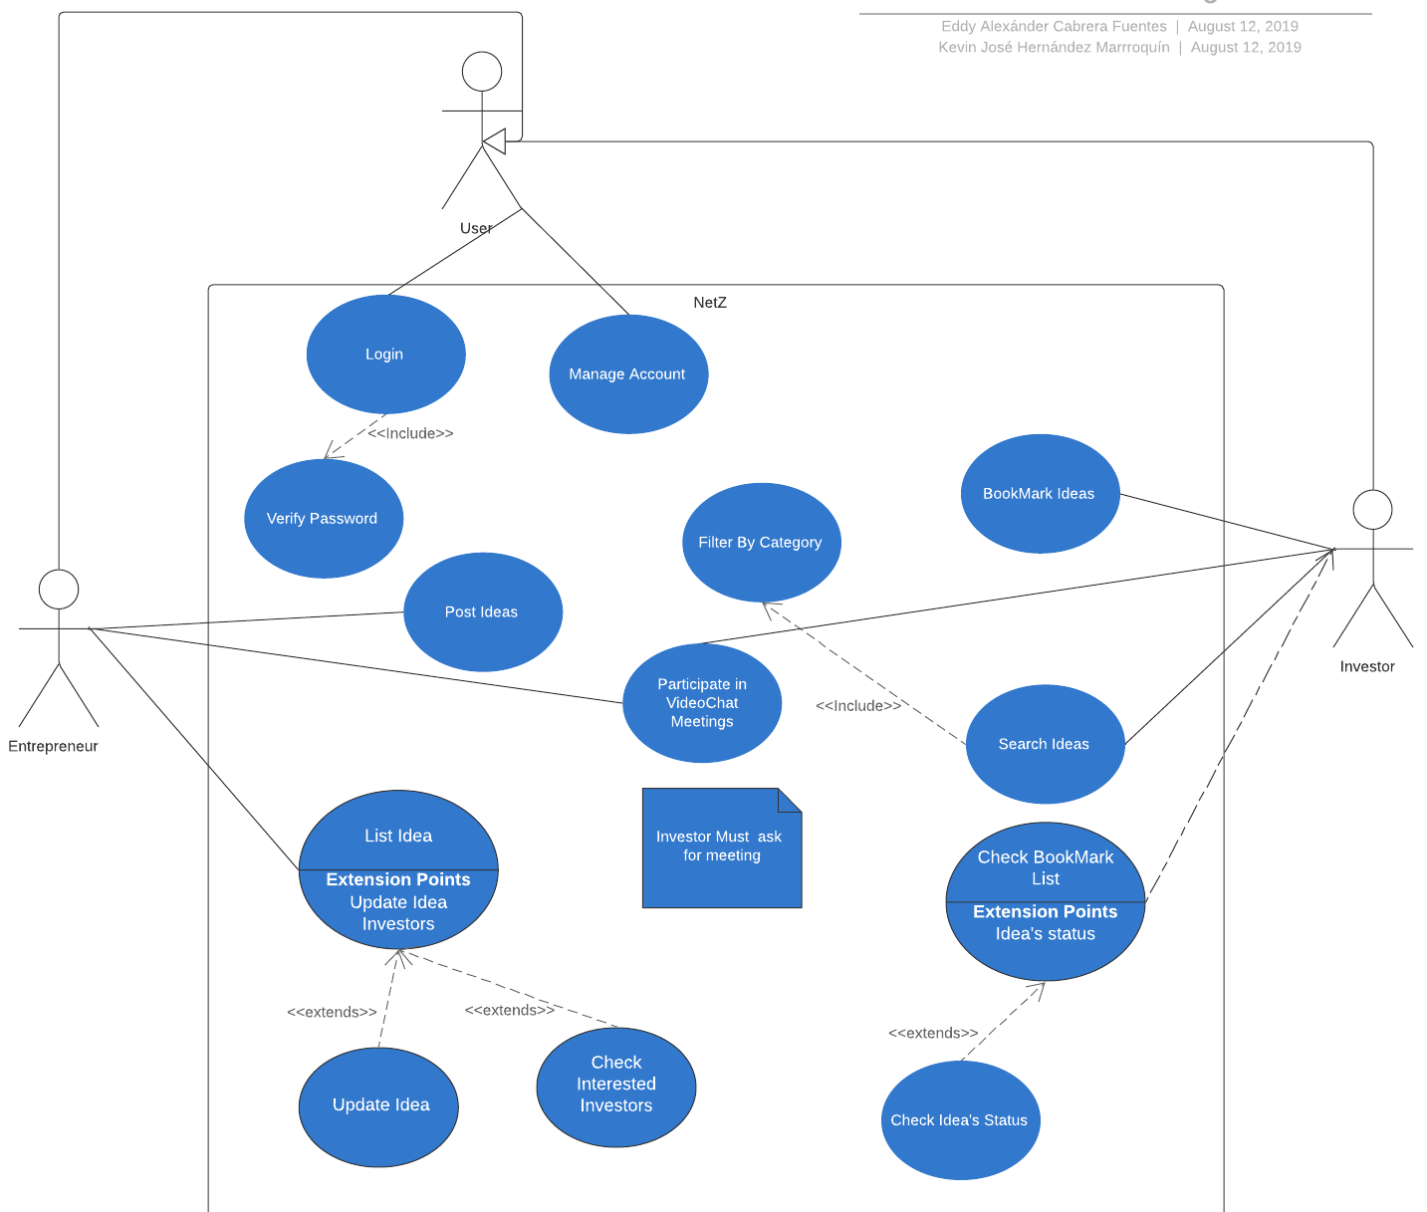
¿Qué Hace?

Slide 28
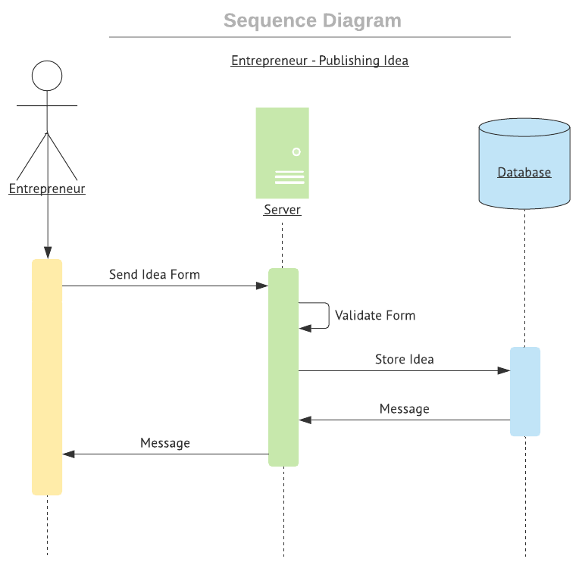

Slide 29
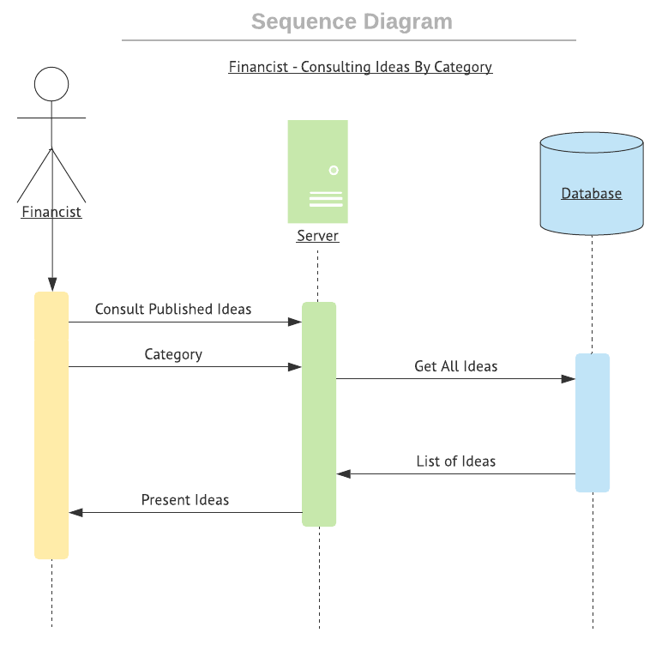

Slide 30
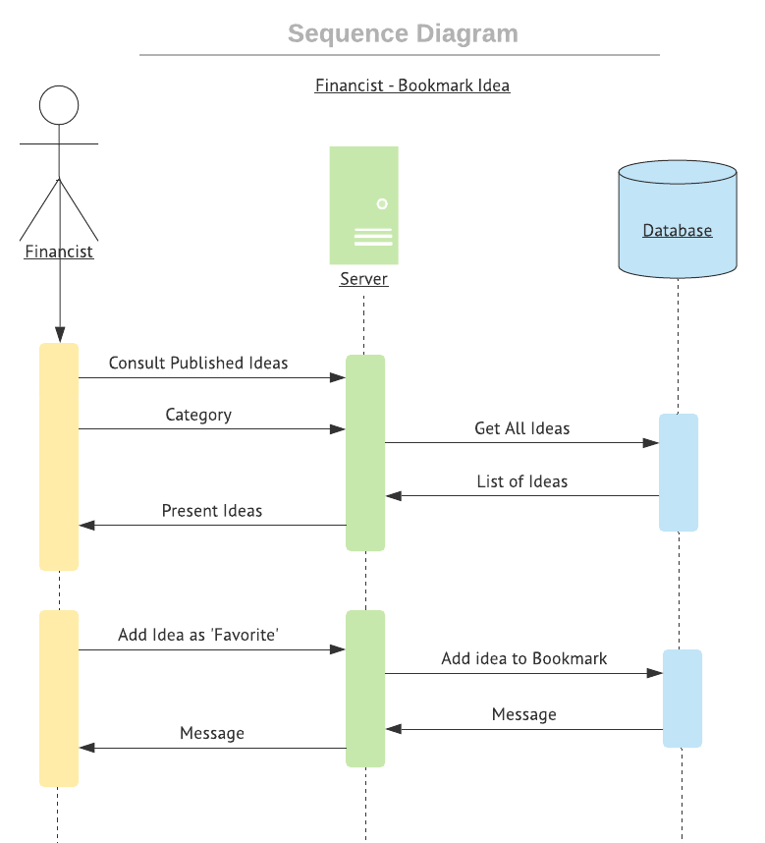

Slide 31
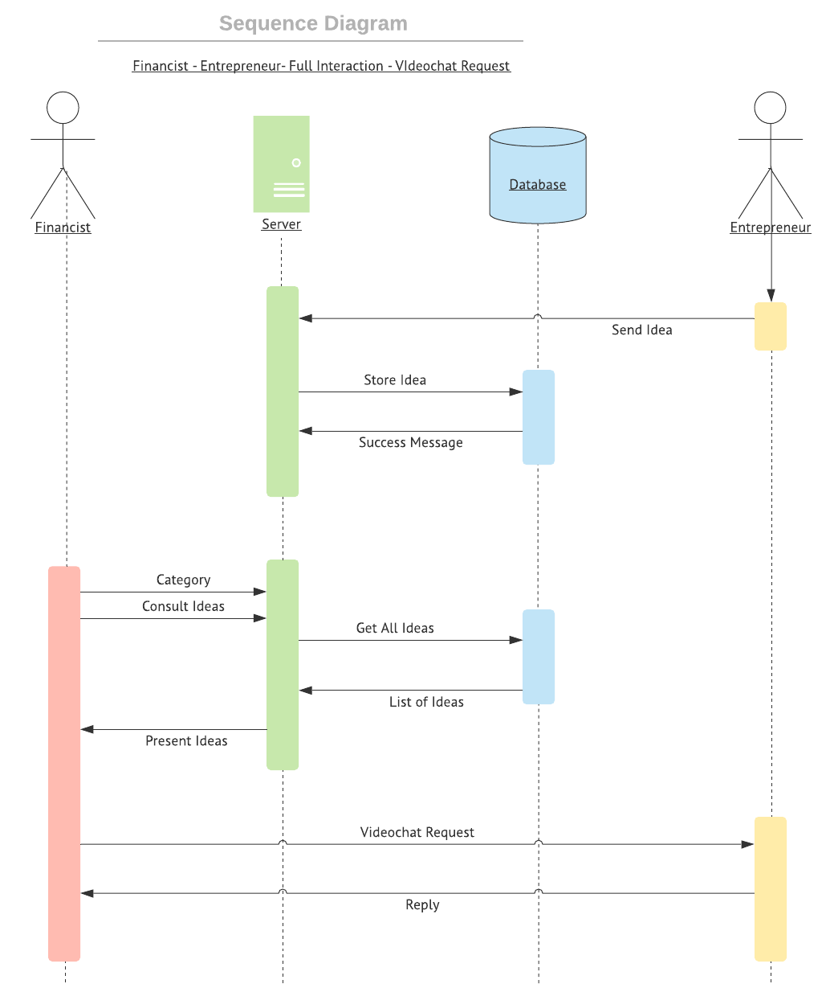
¿Qué Hace?

Slide 32
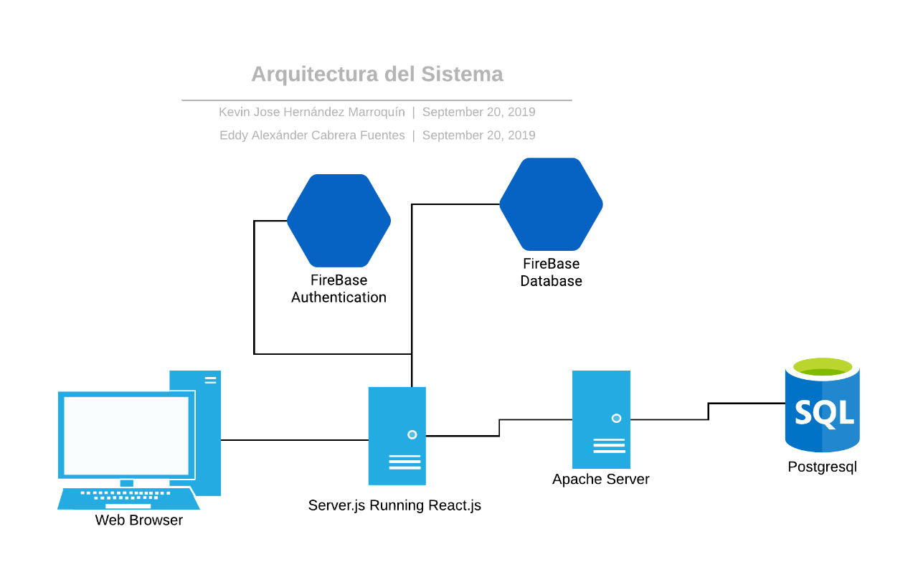
¿Cómo está estructurado?

Slide 33
Implementación

Slide 34
DEMO

Slide 35
Documentación
Gitbook: API

Slide 36
Conclusiones
La comunicación es CLAVE. Nos dimos cuenta el valor que realmente tiene una documentación, especialmente para el modelo que utilizamos.
Las reuniones son muy necesarias para analizar el avance y discutir las decisiones a tomar, pero se requiere invertir tiempo y voluntad. El beneficio más grande que tiene es que se llega a las mejores soluciones posibles de acuerdo a la situación.
Conforme uno adquiere experiencia con las herramientas, hay caminos más eficientes o simples que otros.
Balancear el tiempo de research y de implementación, es importante para evitar retrasos.
Estimar bien el tiempo. Realizar proyecciones y analizar si el objetivo es alcanzable.

Slide 37
GRACIAS

